Slide 2


Slide 3
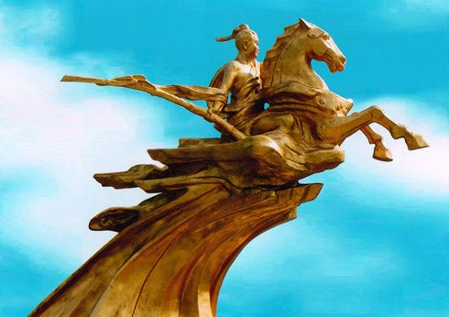

Toán
LUYỆN TẬP CHUNG.
( Tr. 90 )
**********

Slide 4

LUYỆN TẬP CHUNG

Slide 5

Bài 1: Tính nhẩm

Slide 6

Bài 2: Tính
47 x 5 = 235
281 x 3 = 843
108 x 8 = 864
75 x 6 = 450
419 x 2= 838
b) 872 : 2 = 436
261 : 3 = 87
945 : 5 = 189
842 : 7 = 120 (dư 2)

Slide 7

Bài 3: Tính chu vi của một vườn cây ăn quả hình chữ nhật có chiều dài là 100m, chiều rộng 60m.
Bài giải
Chu vi vườn cây ăn quả hình chữ nhật là:
( 100 + 60) x 2 = 320 (m)
Đáp số: 320 m

Slide 8
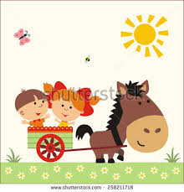
Bài 4: Một cuộn vải dài 81m, đã bán được cuộn vải. Hỏi cuộn vải còn lại bao nhiêu mét?
Bài giải
Đã bán được số mét vải là:
81 : 3 = 27 (m)
Cuộn vải còn lại số mét là:
81 – 27 = 54 (m)
Đáp số: 54 m

Slide 9

Bài 5: Tính giá trị của biểu thức
25 x 2 + 30
Tổ 1
b) 75 + 15 x 2
= 50 + 30
= 80
= 75 + 30
= 105
Tổ 2
c) 70 + 30 : 3
= 70 + 10
= 80
Tổ 3

Slide 10


CẢM ƠN QUÝ THẦY CÔ CÙNG CÁC EM!

Slide 11
